Slide 1
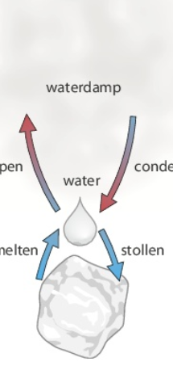
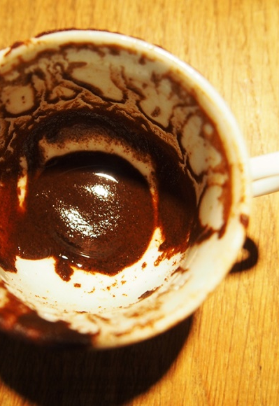
Hoofdstuk 3 Water
3.7 Test Jezelf

Slide 2
3.7 Test jezelf
Even testen..
Maak de opdrachten van de Test jezelf
Digitaal (Mijn.Clusius → ELO → Nova):
Test jezelf van paragraaf 1, 2, 3, 4, 5 en 6 van hoofdstuk 3 ‘Water’
Verder oefenen in je boek:
3.7 Test Jezelf (blz. 174 t/m 177)
20 waar / nietwaar-vragen
10 meerkeuze-vragen
5 open vragen

